Slide 1
지능형 시스템 p15
고원준, 송인용

Slide 2
주제: it 서적 분석을 통한 기술 유행 파악
자연어 처리 기술을 이용해 가장 많은 관심을 받고 있는 it 서적을 분석하여 현재 가장 인기 있는 프로그래밍 언어나 기술을 알아보고자 함.
현재 프로그래밍 언어 순위는 주로 it 관련 사이트나 커뮤니티에서 언급되는 빈도를 측정해 순위를 매기는 경우가 많음.
그해 가장 많이 팔리거나 언급되는 it 서적을 분석해봐도 어느 기술이 관심을 많이 받는지 알 수 있을 것이라 생각하였고, 앞으로의 학습방향과 진로를 결정하는데도 도움이 될 것이라 생각하여 it 서적 데이터를 분석해 보기로 결정.

Slide 3
팀원 역할
고원준: 크롤링 시스템 개발
송인용: 책 제목을 주제에 맞게 분류하는 모델 개발

Slide 4
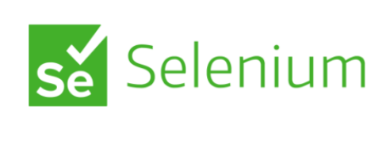
크롤링에 사용하는 기술
Selenium
테스트 스크립트 언어를 학습할 필요 없이 기능 테스트를 만들기 위한 플레이백 도구를 제공.
프로그래밍 언어 들에서 테스트를 작성하기 위한 테스트 도메인 특화 언어(Selenese)를 제공.

Slide 5
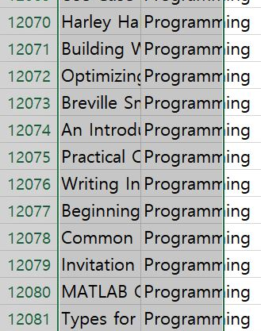
크롤링 데이터 Sample
Packt 과 Amazon 사이트를 크롤링하여 얻은 책 목록 데이터.
프로젝트 초기에는 Packt의 데이터만을 훈련데이터로 사용하였으나 데이터의 부족으로 모델의 정확도를 올리는데 한계를 보여 추가적으로 아마존의 데이터를 크롤링하여 주제에 맞게 전처리후 Packt 데이터와 함께 훈련용 데이터로 사용.
PACKT의 분류 기준중 WebDevelopment를 제외한 8개 주제를 라벨로 사용.

Slide 6
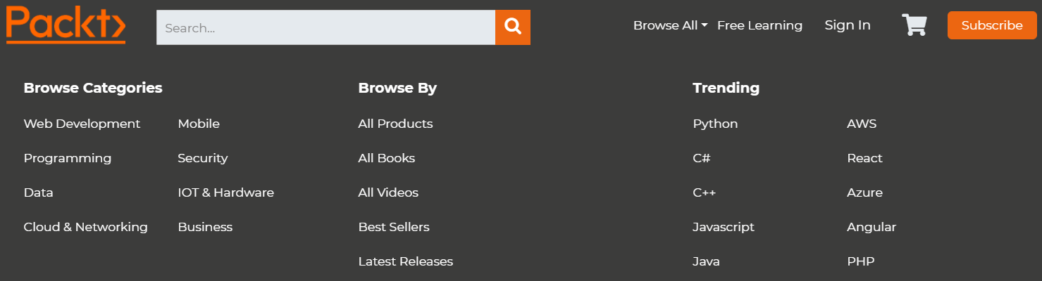
Packt 크롤링 과정
Packt 사이트에 접속하여 Browse All > All Books 순으로 버튼을 클릭.

Slide 7
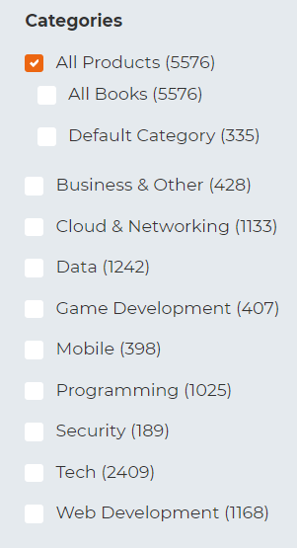
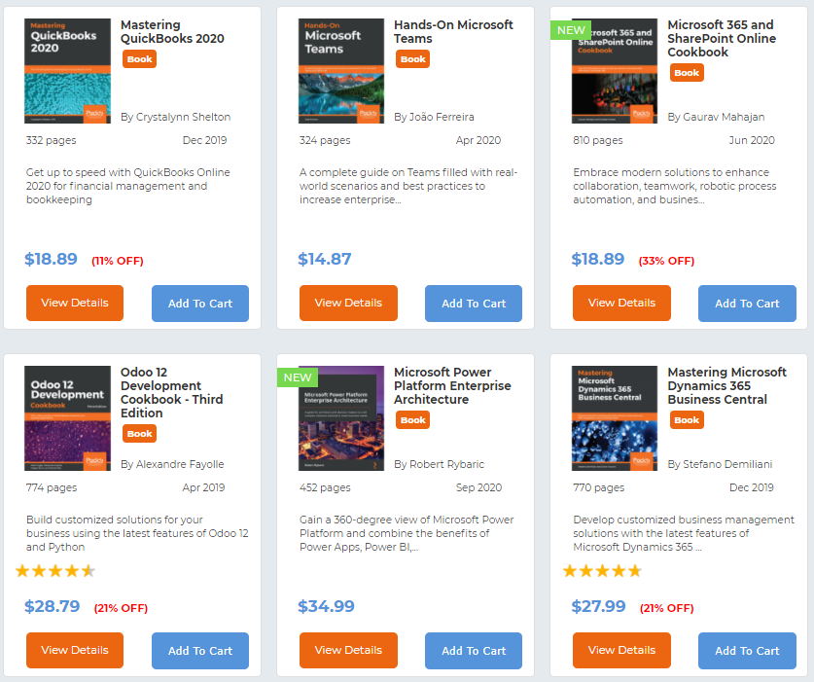
Packt 크롤링 과정
서적의 카테고리 별로 서적의 데이터 중 제목을 읽어와 저장.

Slide 8
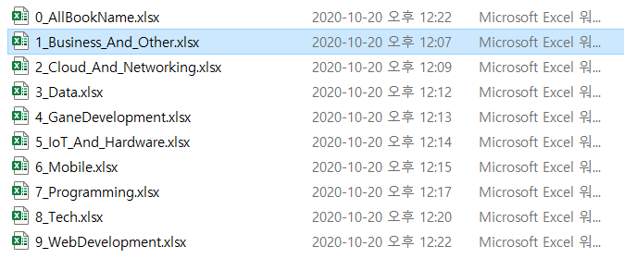
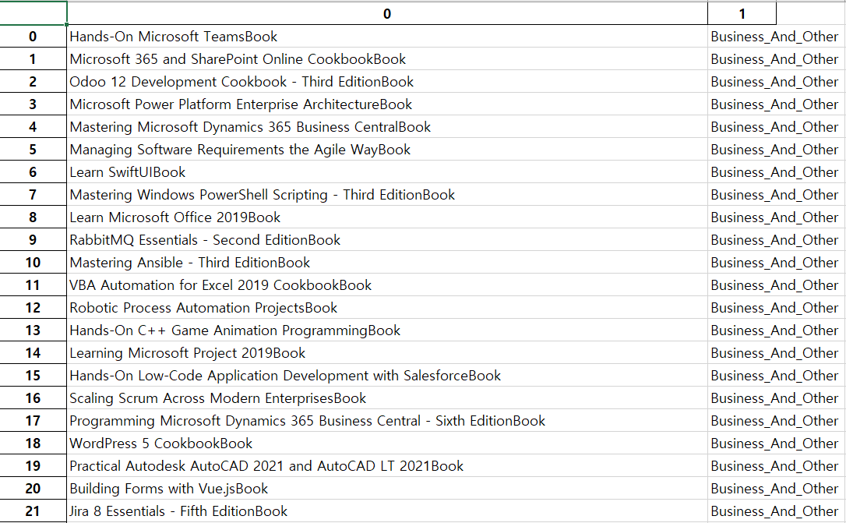
Packt Book 크롤링 결과

Slide 9
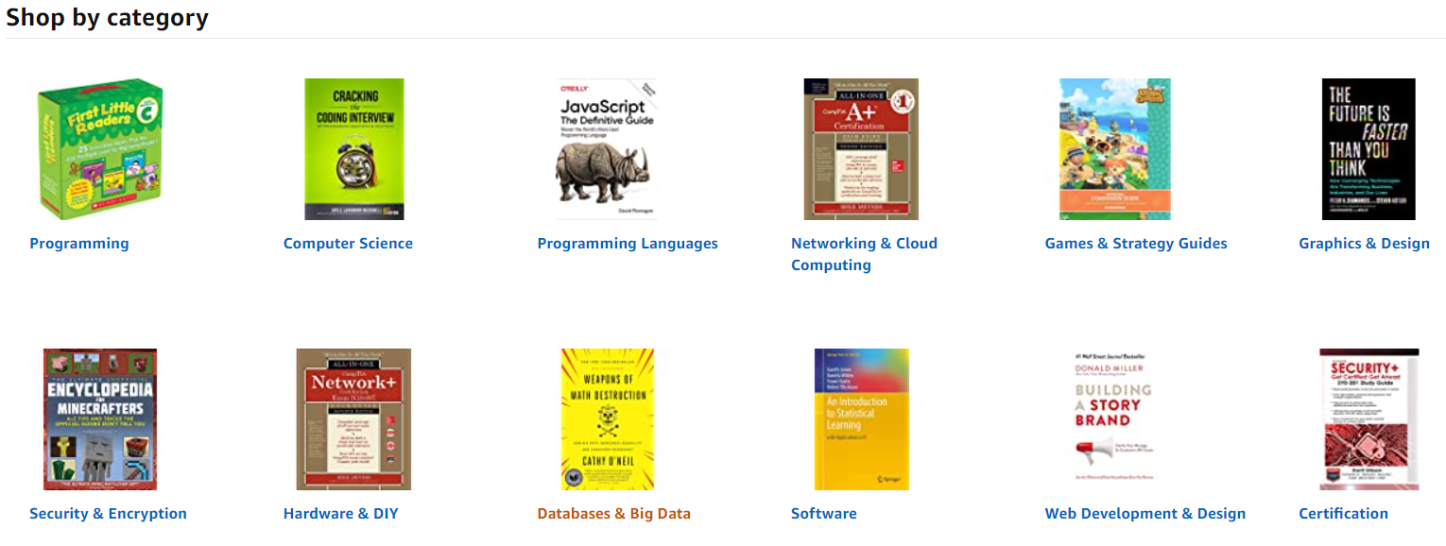
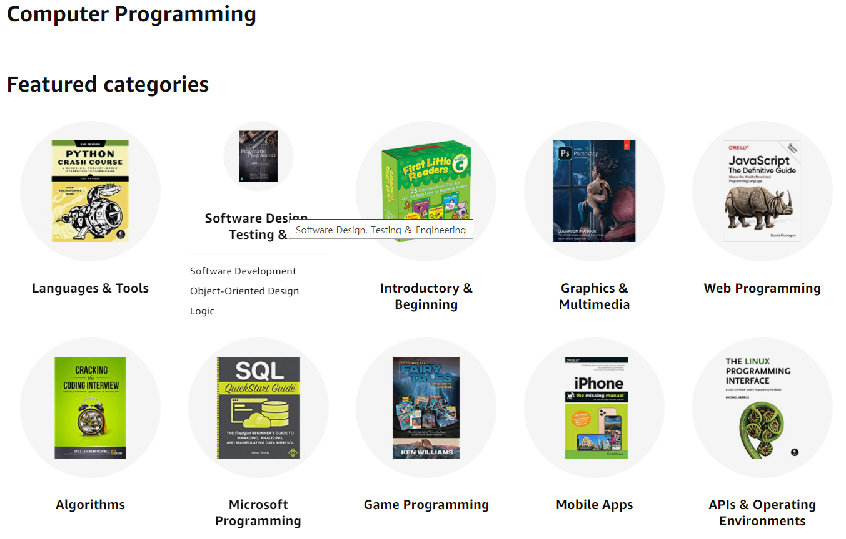
Amazon 크롤링 과정

Slide 10
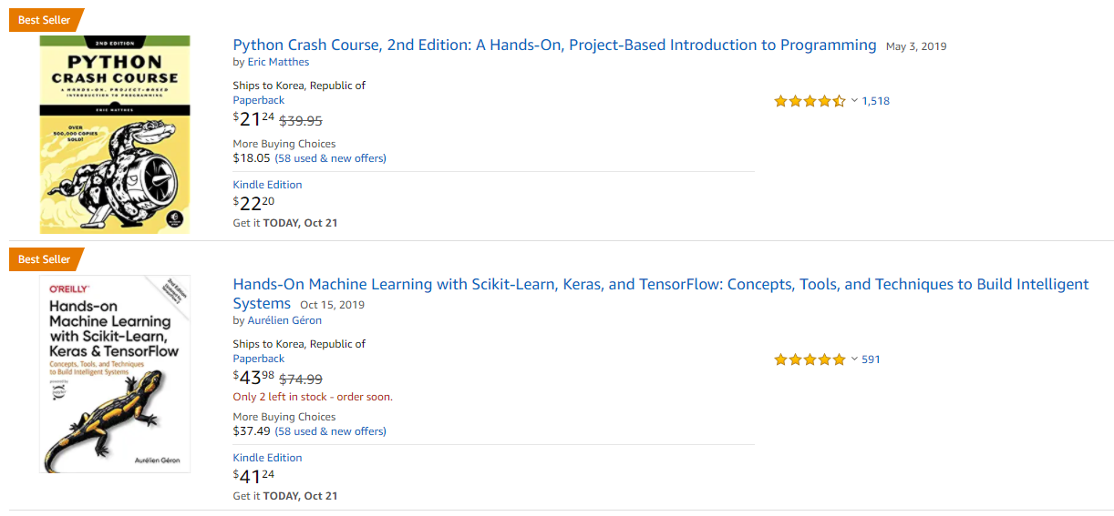
Amazon Book 크롤링 결과
서적의 카테고리 별로 서적의 데이터 중 제목을 읽어와 저장.

Slide 11
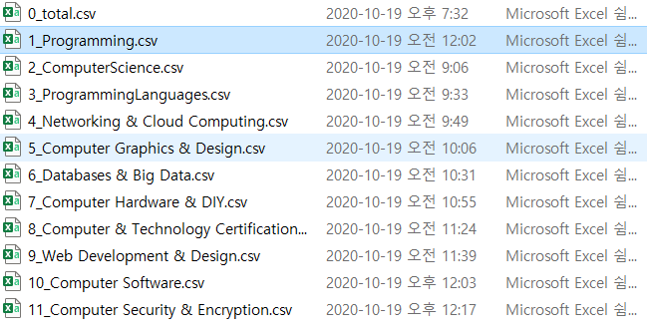
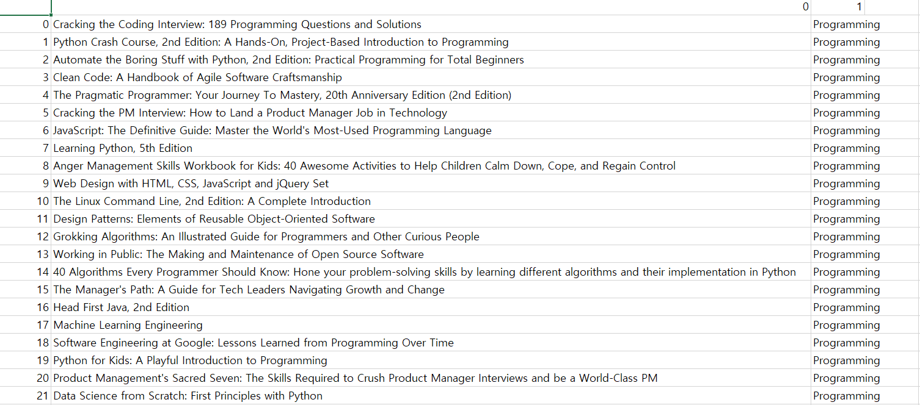
Amazon Book 크롤링 결과

Slide 12
BestSellers 크롤링 과정
Packt 사이트에 접속하여 Browse All > Best Sellers순으로 버튼을 클릭

Slide 13
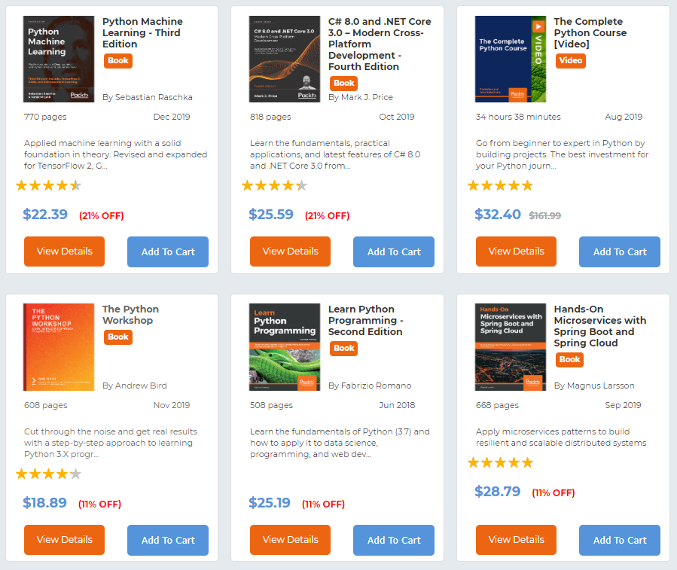
BestSellers 크롤링 과정
관련 서적 데이터를 2020년과 2019년으로 구분하여 읽어와서 저장.
서적의 양이 적어 카테고리는 구분하지 않음.

Slide 14
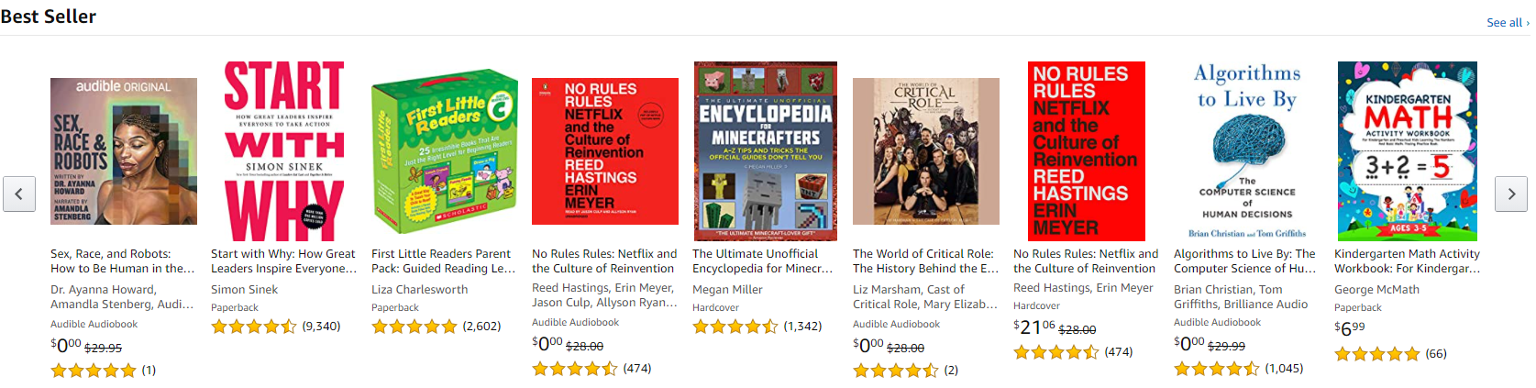
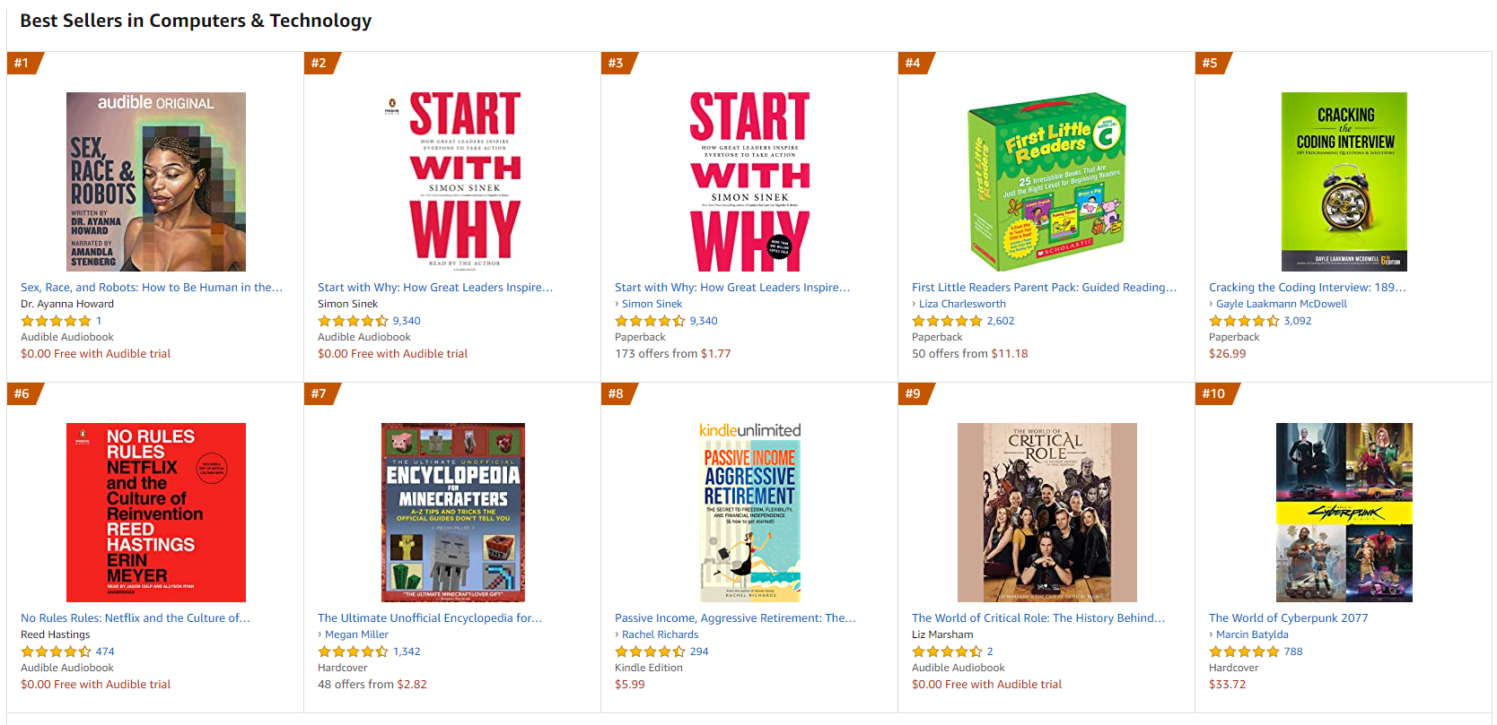
BestSellers 크롤링 과정

Slide 15
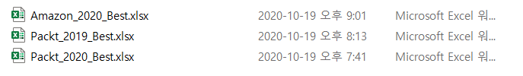
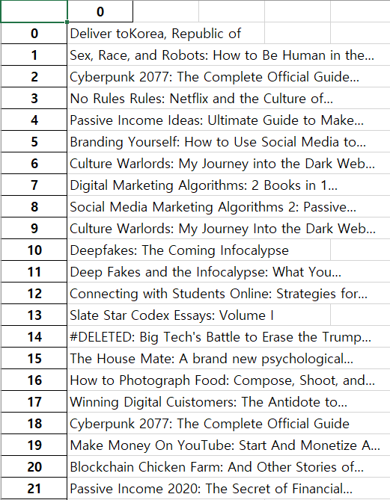
BestSellers 크롤링 결과

Slide 16
자연어 처리 모델 구축에 사용한 방법들
NLTK 라이브러리
토큰화
TF-DF
벡터화
N-그램
표제어, 어간 추출

Slide 17
모델 만드는 과정
수업 시간에도 다뤘던 자연어 처리 문제에 널리 쓰이는 표준적인 라이브러리인 NLTK를 사용하였습니다.
*예제로 사용한 코드는 프로젝트 진행과정이기 때문에, 최종 모델에 사용한 코드가 다를 수 있음

Slide 18
모델 만드는 과정: 토큰 생성기
토큰 생성기를 사용하여 책의 제목을 쉽게 단어들로 분할 할 수 있음
일반적인 토큰 생성기는 .,? 같은 구분자까지도 전부 단어 사전으로 만들어버리기에 모델의 성능을 저하 시킴
프로젝트를 진행하면서 성능 개선을 위해 TreebankWordTokenizer와 같이 구분자들 중 의미 없는 구분자를 제거해주는 토큰 생성기를 이용해 모델을 만들며 성능을 테스트 해봤고
최종 모델에는 트위터나 페이스북 같은 SNS 텍스트를 분석할 때 사용하는 토큰 생성기인 casual_tokenize을 사용하였음

Slide 19
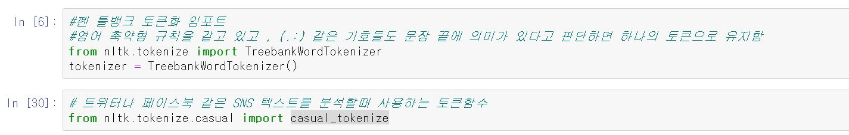
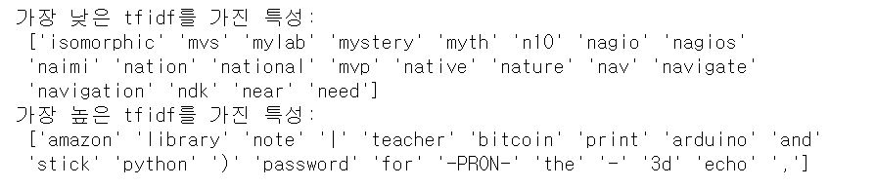
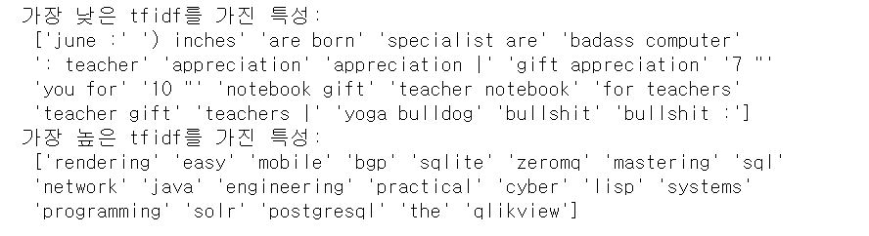
모델 만드는 과정: 토큰 생성기
구분자를 제거하지 않을 경우 - ) 같은 특성을 주요 특성으로 삼는 경우도 있었음
아무 의미 없는 구분자랑 소수점같은 의미 있는 구분자를 구별해 제거하는 토큰 생성기를 사용하여 토큰에서 일부 구분자들을 삭제 할 수 있었음

Slide 20
모델 만드는 과정: TF-IDF
용어 빈도에 역문서 빈도를 곱한 값으로 단어의 중요도를 표현할 수 있는 단어 점수 벡터입니다.
용어 빈도: 한문서 안에 단어가 출현한 횟수
역문서 빈도: 단어의 빈도를 그 단어가 출현한 문서의 개수로 나눈 것
Ex) 즉 한 단어가 문서에 자주 나올수록 TF가 올라가고, 그 단어를 포함한 문서가 많을수록 IDF가 내려간다.

Slide 21
모델 만드는 과정: N 그램
때로는 n개의 이상의 단어로 이루어질 때 단어의 정보가 바뀌는 경우가 있음
ex) Big Data 1개의 단어로 끊어서 읽을 때와 두개의 단어를 합쳐서 읽을 때 뜻이 달라짐
모델을 구축할 때는 N 그램 파라미터를 활용해 가장 좋은 성능을 내던 1~2개의 단어로 이루어진 토큰을 사용하도록 함

Slide 22
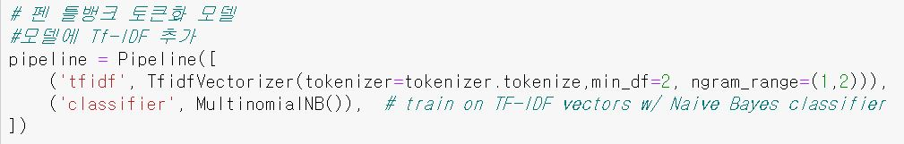
모델 만드는 과정: 모델의 파라미터들 설명
TfidfVectorizer: Tf-idf 와 벡터화를 동시에 진행하는 함수
MultinomialNB : 모델 성능 테스트 결과 나이브베이즈 모델이 로지스틱 모델보다 더 좋은 성능을 내어 나이브베이즈 모델 사용
Tokenizer: TreebankWordTokenizer,
min_df = 특성값을 줄이기 위해 사용
Ngram_range(1,2) : 모델을 계속 돌리며 테스트 해본 결과 1~2개의 단어로 이루어진 토큰을 이용할때 가장 좋은 성능을 냄

Slide 23
어휘 정규화
대소문자 합치기: 어휘 사전의 크기를 줄이고 NLP 파이프라인을 일반화 시키는 방법임 / 고유명사나 정보를 왜곡 시킬 위험이 있어서 모델을 만들 때 사용하지 않음
어간 추출(stemming): 단어 끝의 복수형 접미사나 소유격 접미사에 의한 차이를 제거한다.
Ex) housing과 houses의 공통 어간인 house만을 단어 모음 벡터로 활용한다.
표제어 추출: 철자가 다른 다양한 단어들을 의미에 따라 연결하는 방법 / 어근 수준까지 내려가 정규화 시키는 방법입니다.
-> 정확도를 조금 낮추더라도 모델을 일반화 시키는데 사용할 수 있음
상황에 따라서 모델의 정확도에 악영향을 미칠 수도 있으며, 성능 테스트를 해본 결과 최종 모델에서는 사용하지 않기로 하였습니다.

Slide 24
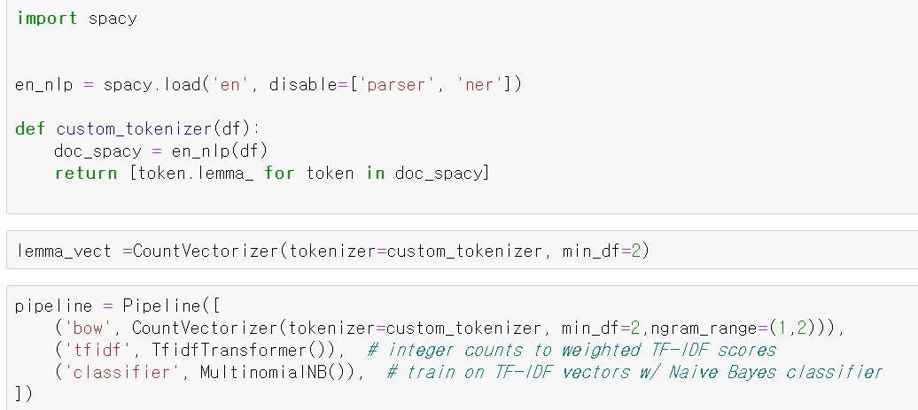
어휘 정규화: 예제
Spacy 모듈을 임포트해 어간 추출기를 구현하여 모델 테스트를 하는 코드
어간과 표제어 추출로 모델을 일반화 시킬수는 있지만 특정 상황에선 오히려 정확도를 떨어트릴 수 있음
저희 데이터를 이용해 모델을 테스트 해봤을 때는 성능 향상이 미미하거나 오히려 정확도가 떨어지는 경우가 있었기에 최종적인 모델에서는 제외했습니다.

Slide 25
불용어
a, The, of 같은 자주 등장하나 보통 큰 의미를 같지 않는 불용어를 제거 한다고 해서 무조건 성능이 개선되지는 않았음
역시 불용어 처리를 사용할 때와 하지 않을 때의 성능 차이를 비교했습니다.
특정 상황에선 불용어를 제외하면 일부 정보가 사라지지 않을까 우려했는데, 전문서적을 참고했을 때 ngram의 수가 적을 때는 불용어는 없어져도 정보의 손실을 거의 일어나지 않는다고 하여 최종적인 모델에는 불용어를 제거 했습니다.

Slide 26
차원축소 기법으로 특성 값 제거
LDA(linear discriminant analysis: 선형 판별 분석) 알고리즘 이용해서 모델을 개선시켜 보려함
책의 주제에 비해 너무 많은 데이터 사전 때문에 정확한 분류가 안된다고 판단했음
->차원축소를 통해 특성 값을 줄임
LDA 기법은 상대적으로 간단한 차원 축소 기법이면서도 지도 학습으로 라벨링 데이터를 필요로 하기에 우리 모델에 적합한 알고리즘이라 생각해 개선 모델과의 특성 값을 비교하는데 사용하였음

Slide 27
LDA
LDA(linear discriminant analysis: 선형 판별 분석)으로 하나의 문서를 단 하나의 주제로 축약하는 지도학습 기법의 일종으로 저희 모델의 성능을 테스트 해보는데 사용했습니다.
한 부류에 속하는 TF-IDF 벡터들의 평균 위치(무게중심)를 계산한다.
다른 부류에 속하지 않는 TF-IDF 벡터들의 평균 위치(무게중심)를 계산한다.
두 무게중심을 잇는 직선을 나타내는 벡터를 계산한다.

Slide 28
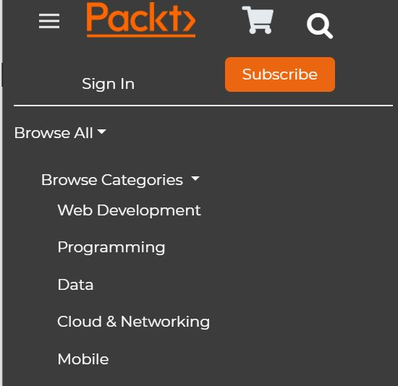
모델 개선 한계 인식
프로젝트 초기에는 책 제목을 하나의 라벨로 묶어서 설명 가능하다고 가정한채, 크롤링하면서 프로젝트를 진행했습니다.

Slide 29
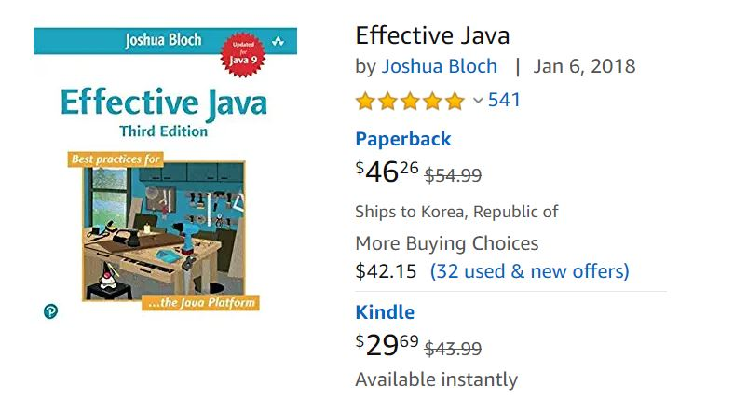
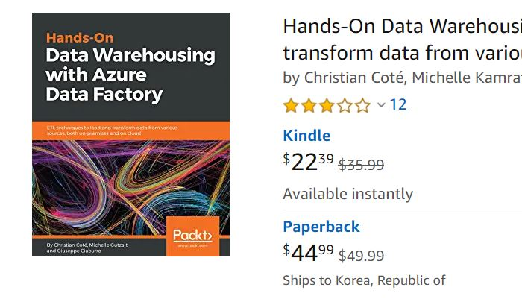
모델 개선 한계 인식
책의 제목을 쉽게 하나의 라벨로 분류해서 구분할 수 있다고 가정
->직관적으로 programming과 관련된다는 걸 알 수 있음
일부 책의 경우는 하나의 라벨로 구분하기 어려운 제목을 같고 있었기에, 하나의 라벨로만 구분하는 모델로는 한계를 보였습니다.
->cluoud 인지 data인지 구분하기 애매함

Slide 30
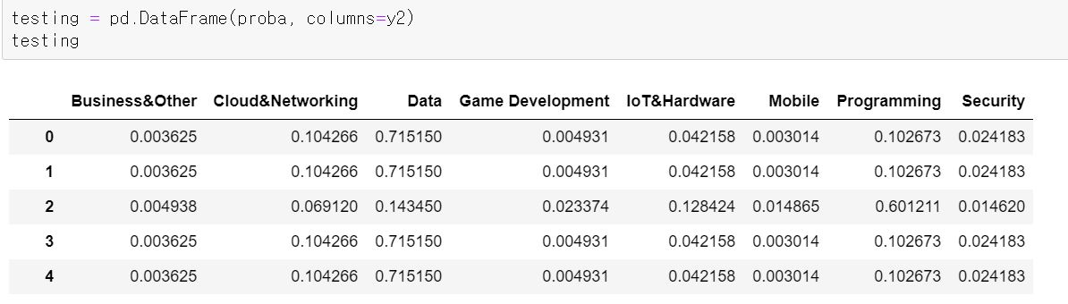
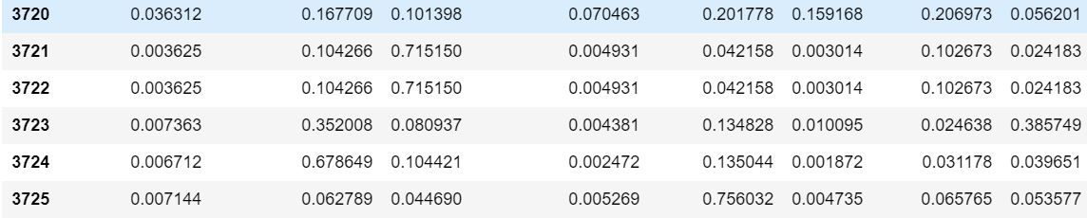
프로젝트 개선 방향
구분이 애매한 책들은 다중 라벨링 적용
-> 특정 라벨링이 max 확률과 큰 차이가 나지 않는다면 같이 라벨링 처리를 함

Slide 31
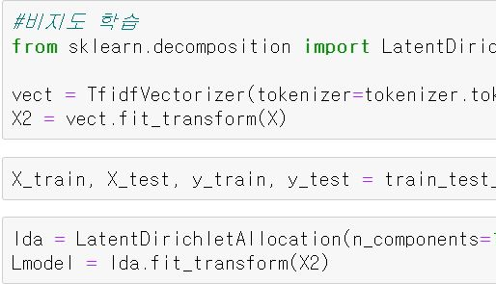
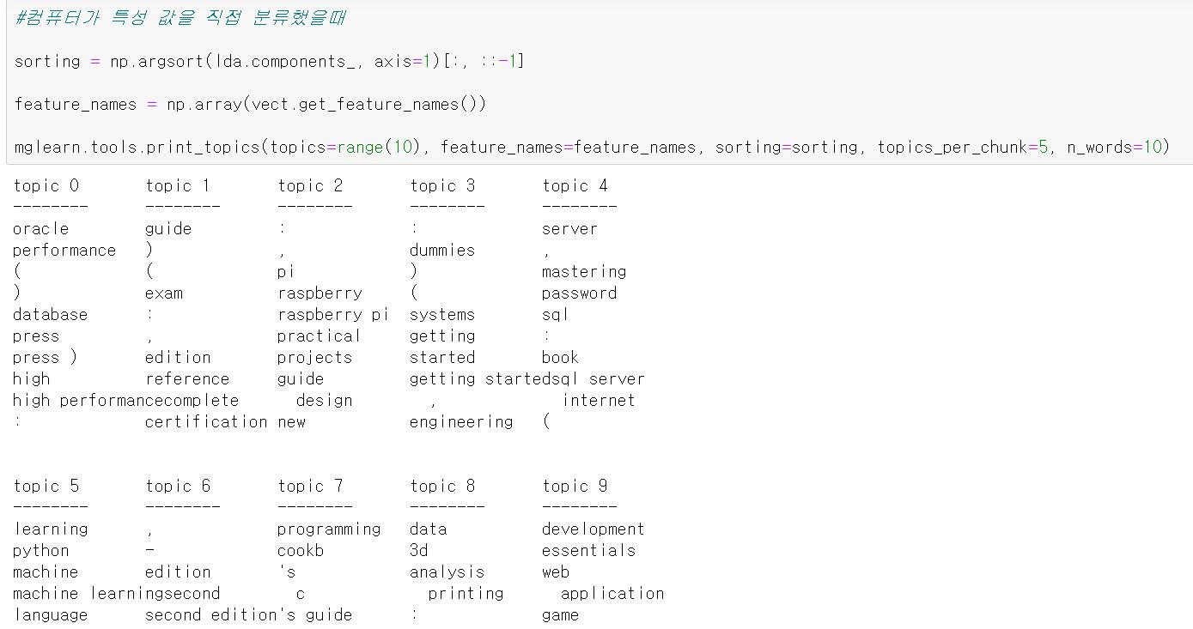
프로젝트 개선 방향
비지도 학습을 통한 군집화
하나의 라벨링만으론 값을 구별하기 어려움
비지도 학습을 통해 컴퓨터 스스로 책들을 구분 시키는 모델을 만들어 보려 시도
한계: 컴퓨터가 사용하는 토큰이 사람의 직관과 차이가 있음
나뉜 주제가 정확히 어떤 기준인지 알기 어려움

Slide 32
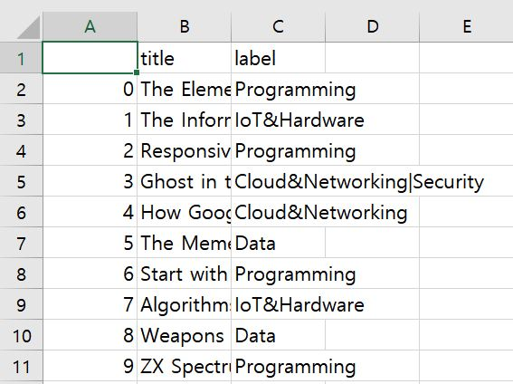
프로젝트 개선: 다중 라벨링 사용
예측도 확률이 max 예측도와 큰 차이가 없다면 max 라벨과 함께 라벨링을 적용시킴

